Slide 1
İZMİR YÜKSEK TEKNOLOJİ ENSTİTÜSÜ
Sağlık Kültür ve Spor Daire Başkanlığı
Psikolojik Danışmanlık ve Rehberlik Hizmetleri

Slide 2
RENKLERİN DİLİ

Slide 3
İLETİŞİM
İnsanlar konuşmayı öğrenmeden önce görmeyi öğrenirler, dolayısıyla görsel iletişim konuşarak iletişimden önce gerçekleşir ve görsel olmayana göre daha etkileyici ve ikna edicidir
İnsanlar öğrendiklerinin %1’ini deneyerek, %2’sini dokunarak, %4’ünü koklayarak, %10’unu duyarak ve %83’ünü çevresindeki olayları gözlemleyerek öğrenmektedirler (İçli&Çopur, 2008)

Slide 4
İLETİŞİM
Hızlı yaşayan günümüz insanı için daha hızlı ve etkili bilgi alışverişi sağlaması, kalıcılığının daha fazla olması, ikna edici ve dikkat çekici olması ve dolayısı ile etrafında olup bitenleri anlamlandırmaya yardımcı olması gibi sebeplerle görsel iletişimin önemi oldukça fazladır

Slide 5
Yaşamımızda önemli bir işlevi olan ancak üzerinde hiç durup düşünmediğimiz temel bir olgudur renk
Görsel iletişimin temel ve önemli unsurlarından da biri olarak kabul edilmektedir

Slide 6
Renk, ışığın değişik dalga boylarının gözün retinasına ulaşması ile ortaya çıkan bir algılamadır
Bu algılama, ışığın maddeler üzerine çarpması ve kısmen emilip kısmen de yansıması nedeniyle çeşitlilik gösterir ki bunlar farklı renkler ve farklı tonlar olarak algılanır

Slide 7
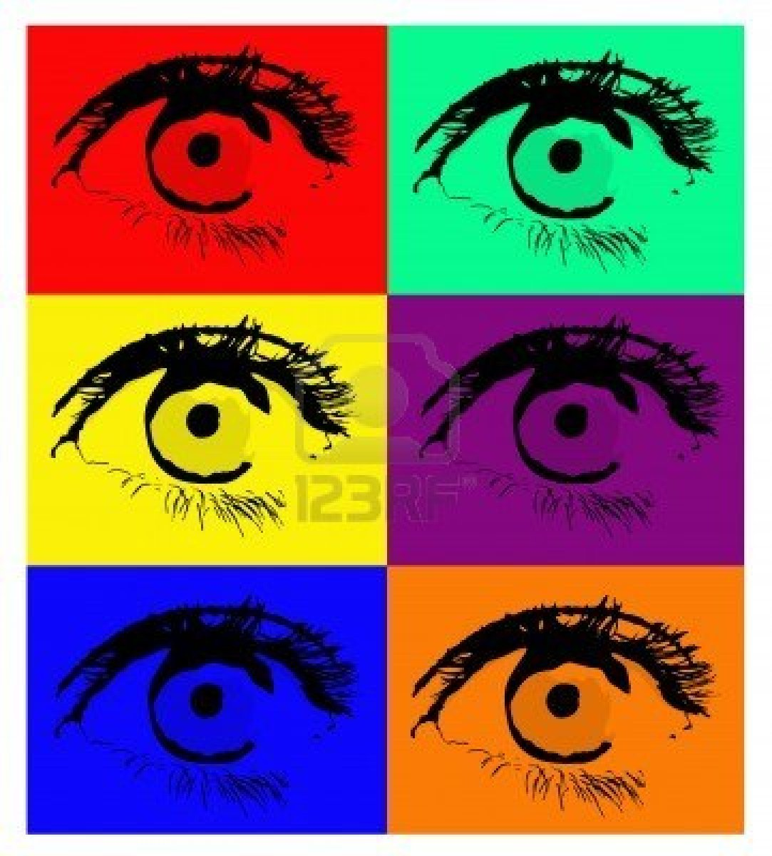

Slide 8
Renk, fiziksel bir oluşumdur
Renkler, aynı zamanda simgesel bir değeri de yansıtmaktadır
Renkler, tek başına bir ileti aktarabildiği gibi davranışları yönlendirebilir, insan fizyolojisi üzerinde etkili olabilir

Slide 9
Üzerimizde taşıdığımız giysilerden, satın aldığımız ürünlere, izlediğimiz reklamlardan, yediğimiz yiyeceklere, içtiğimiz içeceklere, içinde yaşadığımız uzamlara kadar çok geniş bir yelpazede yer alan ve insanlar üzerinde önemli derecede etkilere sahip olan renkler çeşitli duyguların, tepkilerin de bilinçli ya da bilinçsiz oluşmasını sağlayan bir etkendir

Slide 10
Günümüzde renkler, fiziğin ve optiğin olduğu kadar, inşaat, iç mimari ve dekorasyon dallarının, psikolojinin ve antropolojinin, satış, reklam ve pazarlamanın araştırma alanları arasında da yer almaktadır (Altekin, 2007)

Slide 11
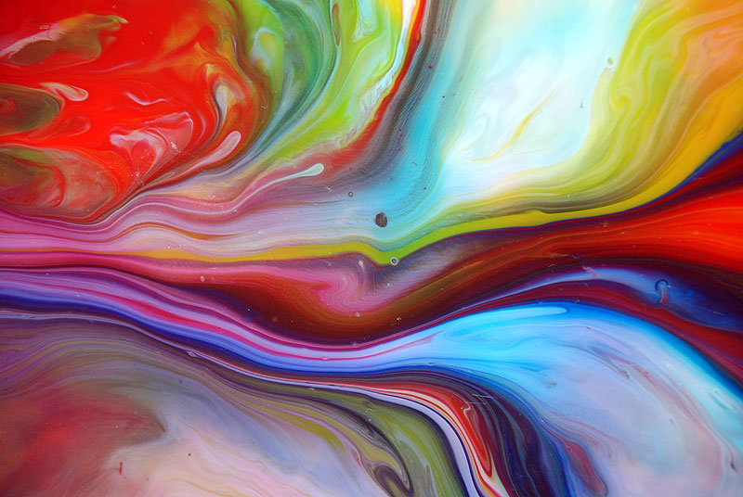
Renkler; insanların duygusal, zihinsel ve fiziksel yapılarını etkilemekte yani insan psikolojisi üzerinde etkili olmaktadır (İçli&Çopur, 2008)

Slide 12
İnsanlar, önce mağaraları ve duvarları, sonra yüzlerini ve vücutlarını, sonra da yaşadıkları iç mekanları ve kullandıkları objeleri boyamaya, renklendirmeye başlamışlardır

Slide 13
Renkler, tarihsel gelişimi içinde; dini ritüellerde, doğum, ölüm, kutlama, kutsama, veda ve yas törenlerinde, bazen korunmak için, bazen korkutmak, bazen gizlenmek için, güzelleşmek, etkilemek, kimlikleri tanımlamak, ayrıca zaman zaman da şifa için kullanılmıştır

Slide 14
İnsanın, renklere verdiği duygusal tepkilerin belirgin bir kısmı doğuştan gelir ve bilinçdışı süreçlerde gelişirken; bir kısmı da yaşanan deneyimler ve öğrenmeler sonucu şekillenir (Altekin, 2007)

Slide 15
Öğrenme, öğretme, sunum ve çalışma materyalinde renklerin, şekillerin ve sembollerin kullanılması, beynin sağ ve sol loblarını eşzamanlı olarak dengeli şekilde aktif kıldığı için, belirgin derecede daha etkin ve kalıcı bir öğrenme sağlar; konsantrasyonu ve öğrenme sonrası hatırlamayı kolaylaştırır

Slide 16
Renkler kullanılan zamana ve konuma göre değişkenlik göstermektedir
Bu yüzden, her rengin tek bir anlamı olduğunu varsaymak yanlış bir yaklaşımdır

Slide 17
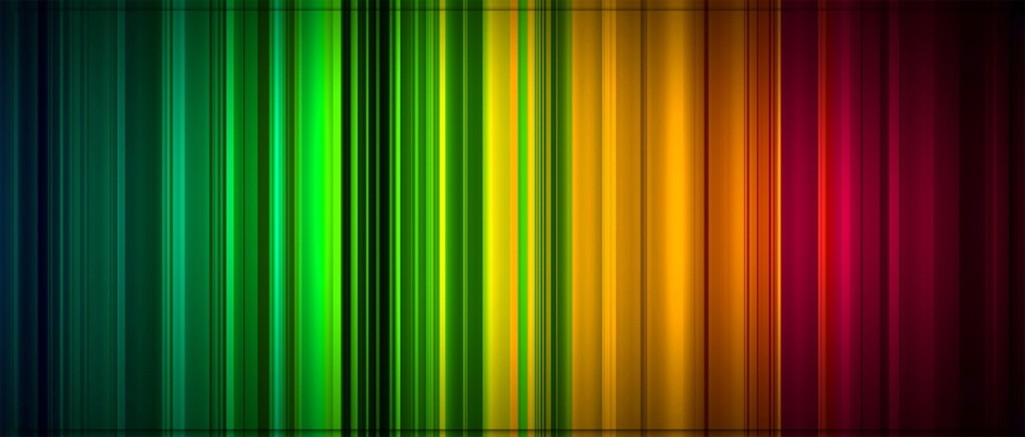
Renkler farklı kültürlerde farklı anlamlar taşıyabilir

Slide 18
Ülkelere göre renklere verilen anlamlar değişmektedir, bu nedenle de renklerin anlamlarını tam anlamıyla genellemek mümkün değildir
Örneğin Çin’de sarı güveni temsil ederken Batı’da nefreti simgelemektedir
Hint kültüründe kırmızı hırs ve arzuyu çağrıştırırken, Batı’da kırmızı, aşkı ve devrimi ifade eder

Slide 19
Renkleri anlamlarını tam anlamıyla genellemek mümkün olmasa da evrensel etkilerinden de söz etmek mümkündür

Slide 20
Kırmızı, sarı ve turuncu sıcak renkler; mavi, yeşil ve mor soğuk renkler olarak kabul edilir
Sıcak renklerin uyarıcı, soğuk renklerin ise gevşetici ve dinlendirici olması genellenebilen duygulara iyi bir örnek oluşturur

Slide 22
Renkleri tek tek incelemek gerekirse;

Slide 24
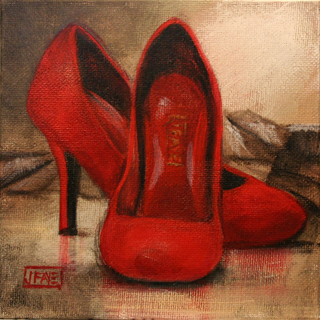
KIRMIZI
Kırmızı, gözün retina tabakasının hemen arkasında oluşur; bu nedenle rengi algılarken, sanki üstünüze doğru geldiğini hissedersiniz
Uyarıcı bir renktir
Dikkat çeker
İştah açıcıdır
jacqui faye

Slide 25
KIRMIZI
Tansiyonu yükseltir
Heyecanlandırır
Metabolizmayı hızlandırır
Satış rengi olarak da bilinir
Gücü simgeler
Tehlike, tutku, cinsellik, dışa dönüklüğü çağrıştırır

Slide 26
KIRMIZI
Yatak odası için uygun bir renk değildir, uyarıcı özelliği nedeniyle uykuya geçmeyi ve uykunun derinleşmesini zorlaştırabilir
Giyimde tercih edilen kırmızı, atletik, güçlü, tutkulu, heyecanlı, sıcak, şehvetli, hareketli ve dışadönük bir yapıyı temsil eder

Slide 27
KIRMIZI
Pazarlama iletişiminde kırmızı, ürüne enerjik bir kimlik vermesi ve iştah açması sebebiyle gıda firmalarının çok kullandığı bir renktir
Kumarhanelerde kırmızı renklerin tercih edilmesi ve kullanılmasının müşterilerin daha fazla kumar oynamasına, daha çok risk almasına sebep olduğu belirlenmiştir

Slide 28
mark webster

Slide 29
MAVİ
Mavi, gözün retina tabakasının hemen önünde oluşur, bu nedenle uzaklık ve derinlik algısı yaratır
Ciddi, saygıdeğer, otoriter, entelektüel ve güvenilir bir etki yaratır
Kan akışını yavaşlatır, kan basıncını düşürür ve sakinleştirir

Slide 30
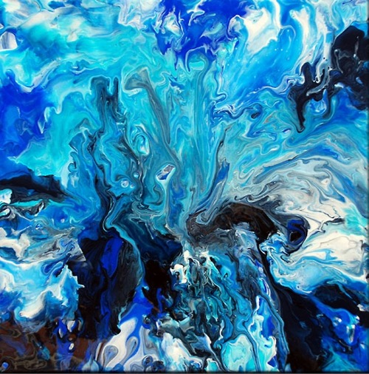
MAVİ
Kurumsallık, istikrar ve
güven değerlerini çağrıştırır
Liderliği sembolize eder
Yeme güdüsünü azaltır
Gıda sektöründe temizlik,
saflık imajı ile soğuk ve
tazelik etkisi yaratılmasına
yardımcı olur

Slide 31
wendy cannon

Slide 32
SARI
Renklerin en sıcak olanıdır
Sıcaklık, canlılık, neşe, parlaklığı çağrıştırır
Sarı geçiciliğin ve dikkat çekiciliğin rengidir (taksilerin sarı renkte olması gibi)
Lüksün ve zenginliğin sembolüdür
Dikkat ve uyarı rengi olarak da kullanılmaktadır

Slide 34
YEŞİL
Tazelik, serinlik, büyüme,
yeniden doğuş, huzur,
güven, bahar ve canlılığı
çağrıştıran bir renktir
Yeşil, yaratıcılığı ortaya
çıkarmada etkilidir

Slide 35
mark dixon

Slide 36
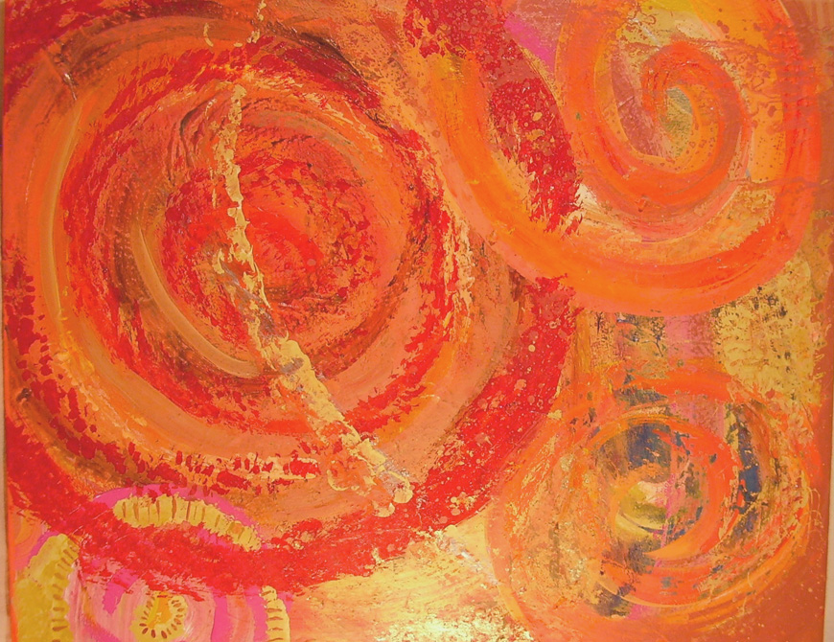
TURUNCU
Gençlik, dinamizm, umut, arkadaşlık ve eğlenceyi simgeler
Turuncu renk, ucuzluğu çağrıştırmaktadır
İştah açıcı bir renktir
Sağlık ve memnuniyet
hissettirir

Slide 38
MOR
Soyluluk, itibar, zenginlik, gösteriş, gurur, ihtişam ile ilişkilendirilmektedir
Mistik bir yücelik ve metafizik gücü simgeler
Konsantrasyonu arttırır
Konuşma, açılma isteği ve rahatlama yaratır
Bazı ülkelerde pahalılık sembolü olarak bilinmektedir

Slide 40
KAHVERENGİ
Dikkat çeken bir renk değildir
Çevre ile bütünleşmeyi, silikliği, kaybolmuşluğu, kendine güvensizliği, içedönüklüğü temsil eder
Mekanlarda kullanıldığında hareketleri hızlandırdığı gözlemlenmiştir

Slide 42
SİYAH
Siyah, ışığı ve tüm renkleri emen bir renktir
Otorite ve gücün rengidir
Şıklık, prestij, soğuk, gizem ve hırs ile ilişkilendirilir
Melankoli, umutsuzluk, yasadışılık ve düş kırıklığının rengidir

Slide 43
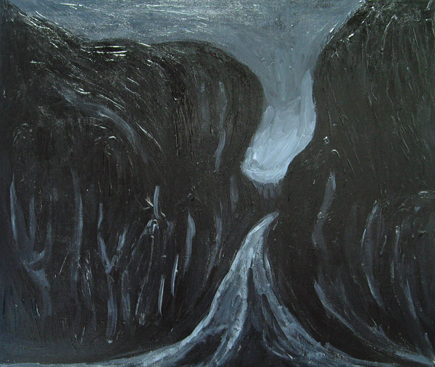
SİYAH
Saldırganlığın da
sembolü olarak bilinir
Batı kültüründe ölümü
ve matemi sembolize
eder

Slide 44
eric pohl

Slide 45
BEYAZ
Beyaz, ışığı yansıtır
Sadeliği, saflığı, masumiyeti, bilgiyi ve aydınlığı sembolize eder
Temizliği ve hijyeni simgeler
Gıda ürünlerinde kullanıldığındaysa beyaz renk azaltılmış kaloriyi çağrıştırmaktadır

Slide 46
Kaynaklar:
Altekin S. Renklerin Sembolik Anlamları Ve Etkileri
web üzerinden,
http://www.serapaltekin.com/Renkler.php
İçli E. G., Çopur M. E. (2008). Pazarlama İletişiminde Renklerin Rolü. Trakya Üniversitesi Sosyal Bilimler Dergisi, 10 (1): 22-33.
Zeybek I. (2005). Kişilerarası İletişimde Uzam Dilinde Öteki Kavramı. Journal of Istanbul Kültür University, 1 pp. 95-117.

Slide 47
TEŞEKKÜRLER

